Slide 1

React.js
AULA 02 - COMUNICANDO COMPONENTES WEB ENTRE SI

Slide 2
Agenda
Revisão Rápida da Aula Anterior
Passagem de Props
Prop Types e Default Props
Comunicação Pai x Filho
Lifting State Up
Comunicação Filho x Pai
Comunicação Entre Irmãos
Context API
Store

Slide 3

O que vimos na aula anterior?

Slide 4
O que vimos na aula anterior?
O que é o React
Pilares do React
Web Components
Design System
Estados
Criamos o Repositório no Github
Criamos o Projeto

Slide 5
Passagem
de Props

Slide 6
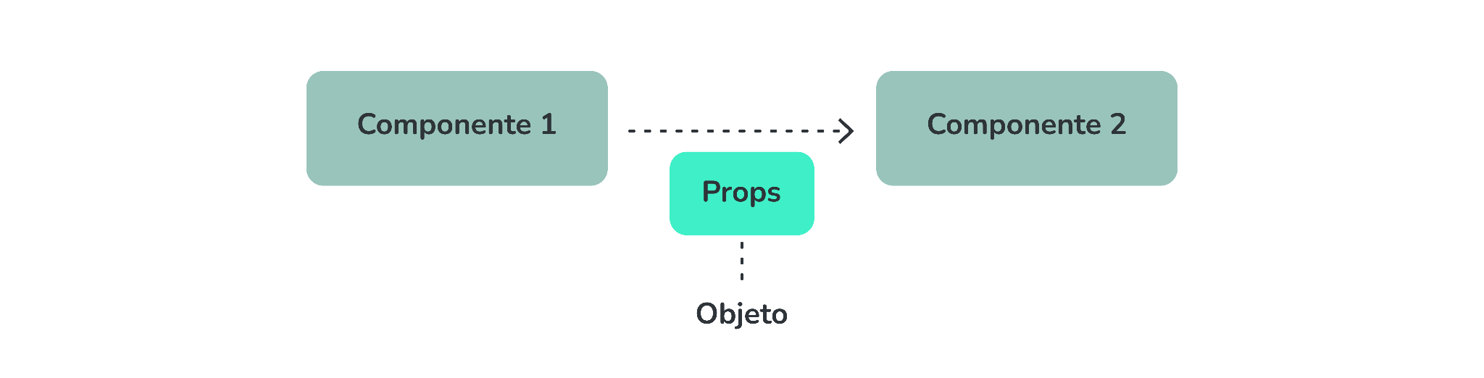
Props
São parâmetros para Componentes
Permitem a passagem de dados entre Componentes
Todos os parâmetros que você passar, vão estar dentro de um objeto props

Slide 7
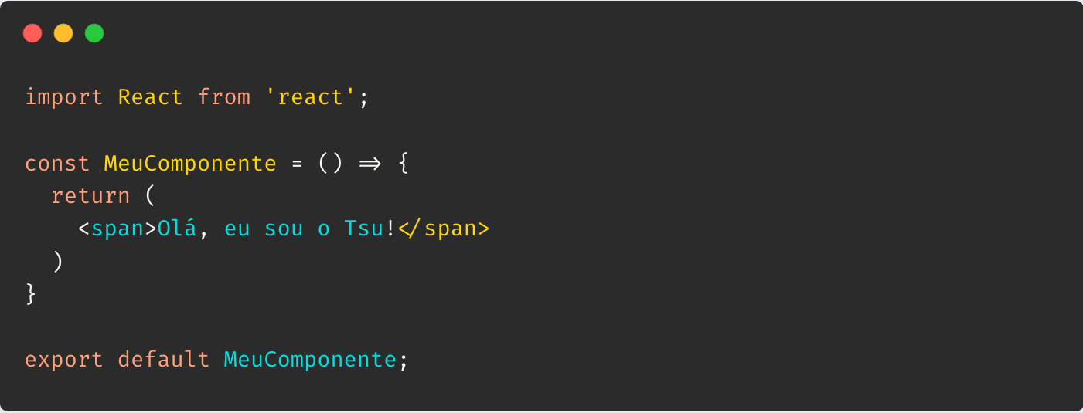
Não passando nenhuma prop

Slide 8
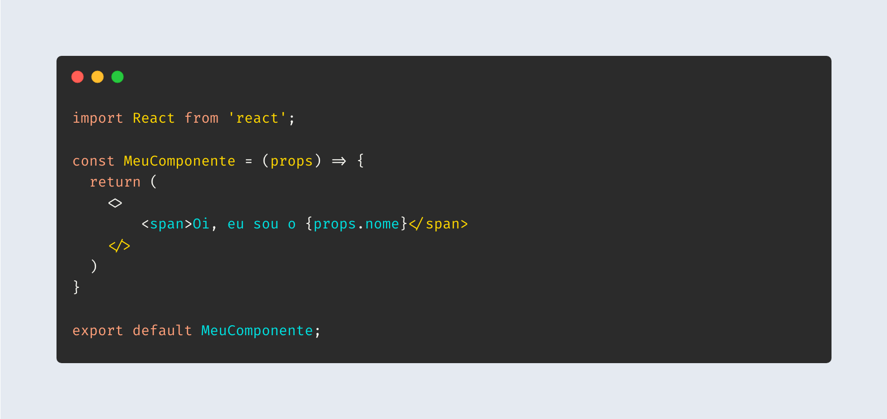
Passando minha primeira prop

Slide 9
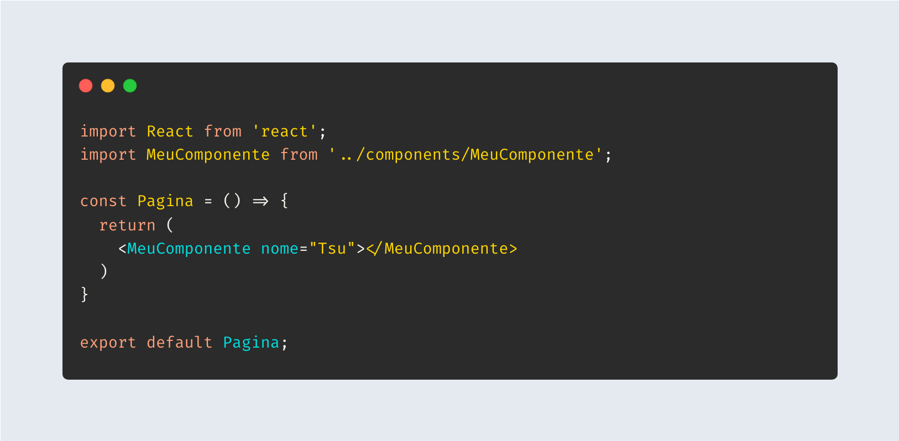
Como eu chamaria esse componente?

Slide 10
Posso passar mais que uma prop?

Slide 11
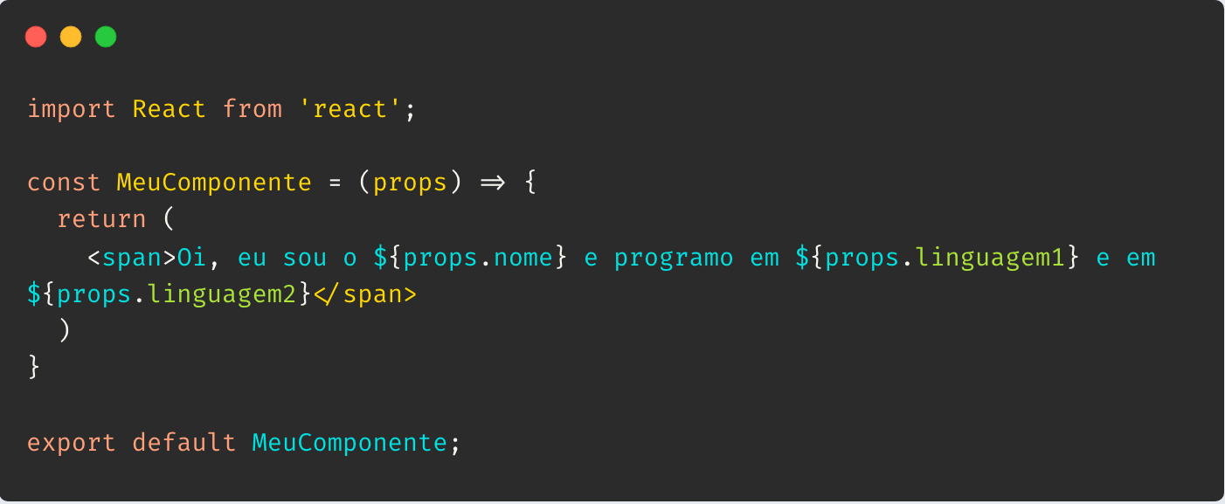
Passando mais que uma prop

Slide 12
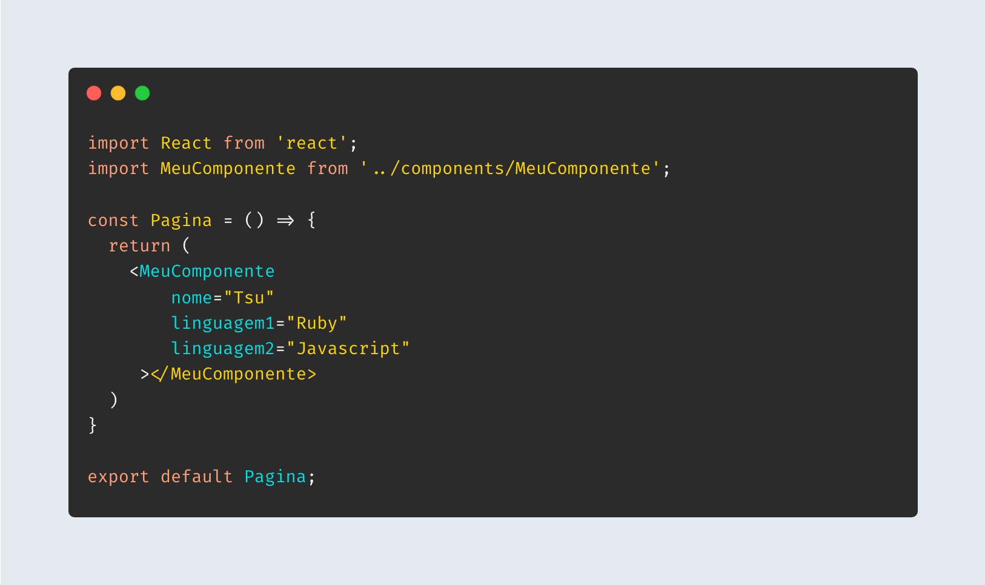
Como eu chamaria esse componente
passando mais que uma prop?

Slide 13
Vocês conhecem o destructuring?

Slide 14
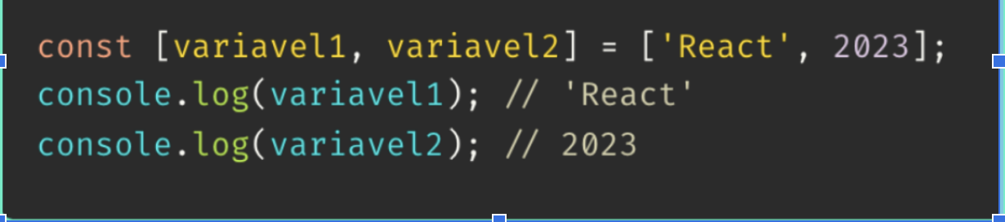
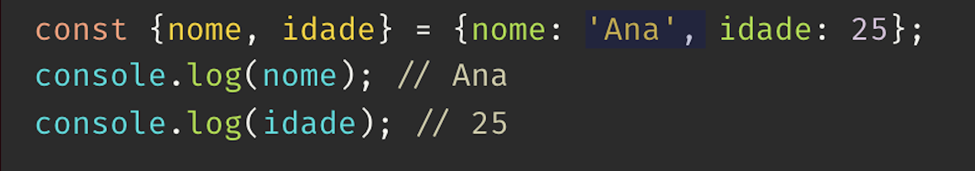
Destructuring é um recurso do Javascript (que surgir a partir da versão Ecmascript 6) que permite a extração de valores de arrays ou propriedades de objetos em variáveis distintas.

Slide 15
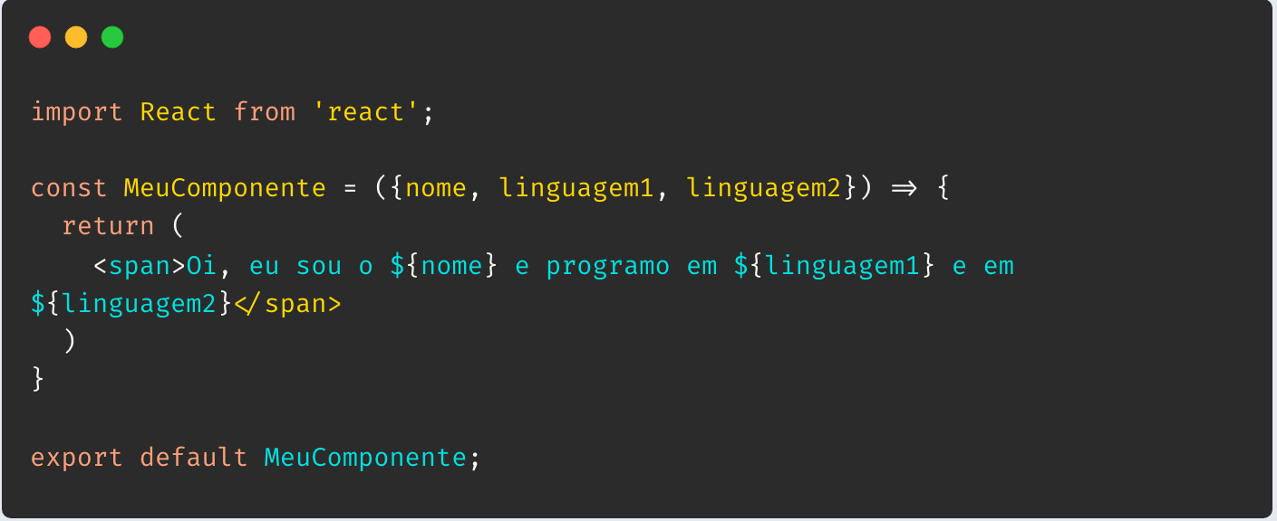
Usando destructuring para pegar as props:

Slide 16
Para passar os valores, ficaria da mesma forma

Slide 17
Mas por que
usar props?

Slide 18
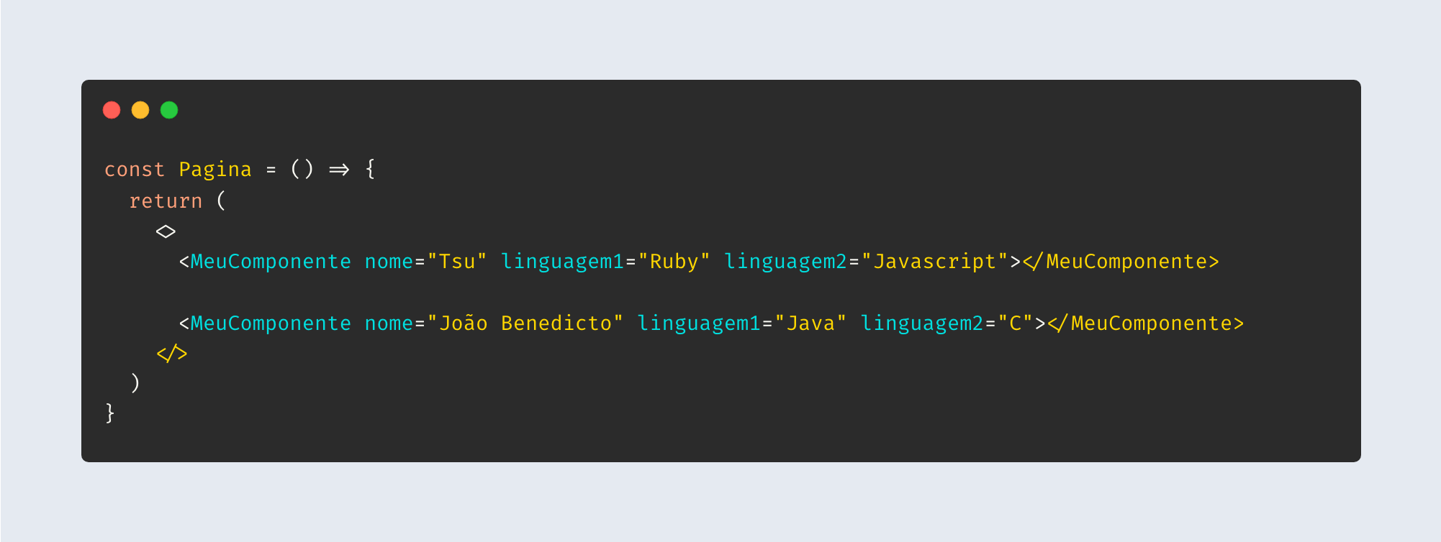
Mas por que usar props?
1 - Separação de Responsabilidades: Letra S do SOLID. Cada componente é responsável apenas pelo que deveria ser responsável
2 - Porque favorece a Reutilização de Componentes:

Slide 19
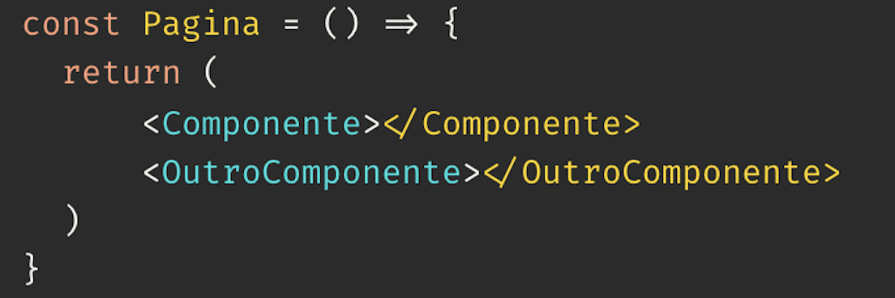
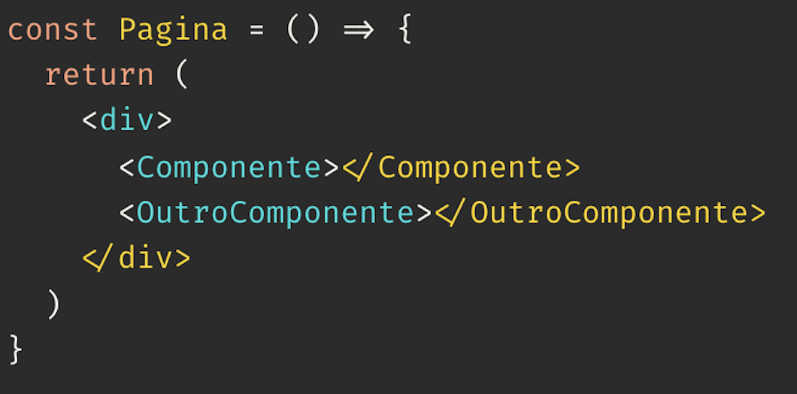
Problema de renderização de múltiplos elementos:
Não podemos ter dois elementos html dentro do render
Isso está errado! Falta um elemento que envolva os componentes dentro do Render
Precisamos de apenas um elemento html como filho direto dentro do render. Mas dentro dele, podemos ter quantos elementos quisermos
Assim: envolvemos eles com uma div

Slide 20
Fragments
Você deve ter percebido que num dos exemplos que usamos anteriormente, usamos um recurso diferente: essas tags vazias: <> e </>

Slide 21
Fragments
Elas se chamam Fragments, e servem para não poluirmos o nosso código html com tags div extras que serviram apenas para resolver o problema anterior
Usando fragments resolvemos esse problema de uma forma rápida e elegante

Slide 22
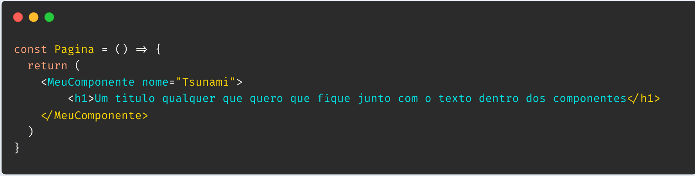
Passando código HTML para dentro
de um componente:
Outra coisa comum em componentes é quando queremos passar todo um código HTML para dentro de um componente que tivermos. Para isso usamos as props.children. Vamos supor que queremos passar um h1 para dentro do componente, dessa forma:

Slide 23
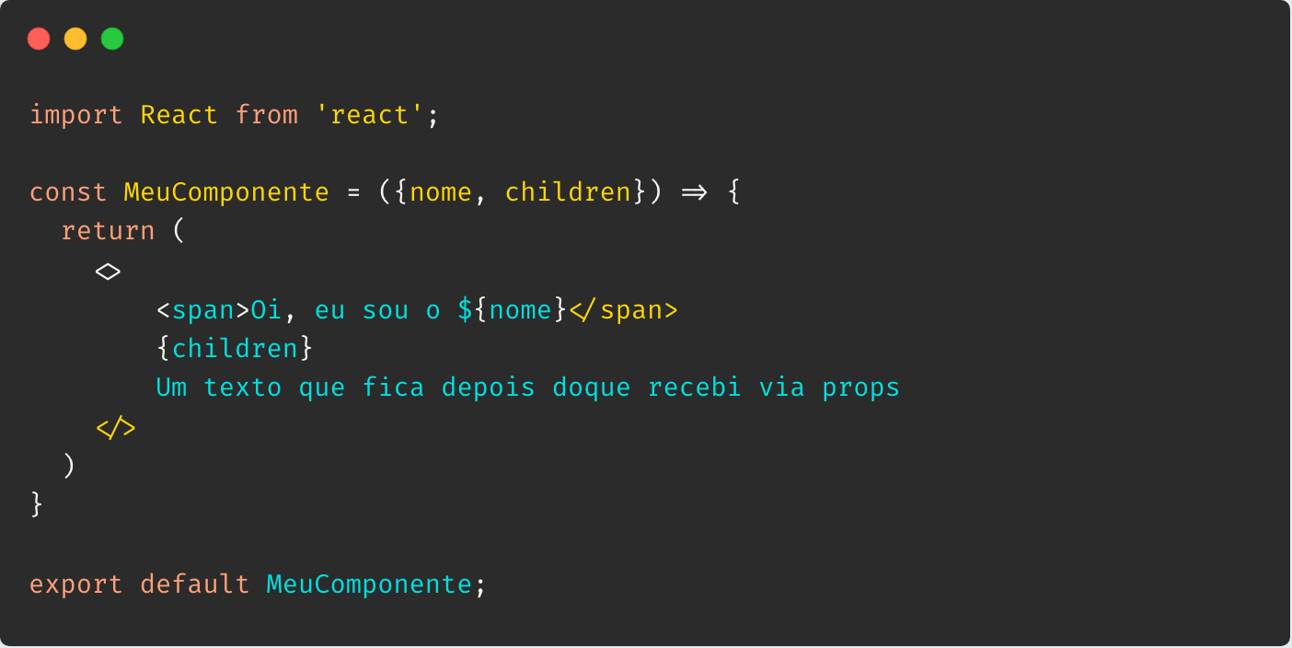
Passando HTML via children:

Slide 24

Como ficaria a renderização deste código?

Slide 25
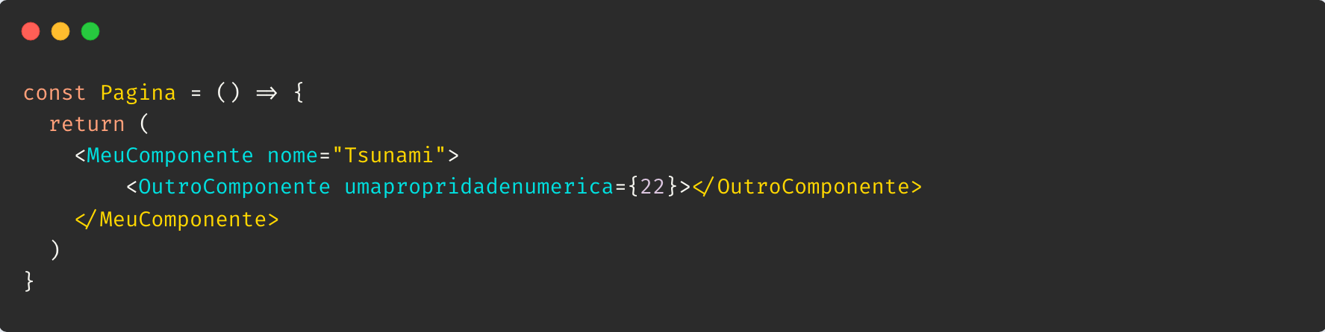
Podemos passar até outro componente
como children de um componente

Slide 26
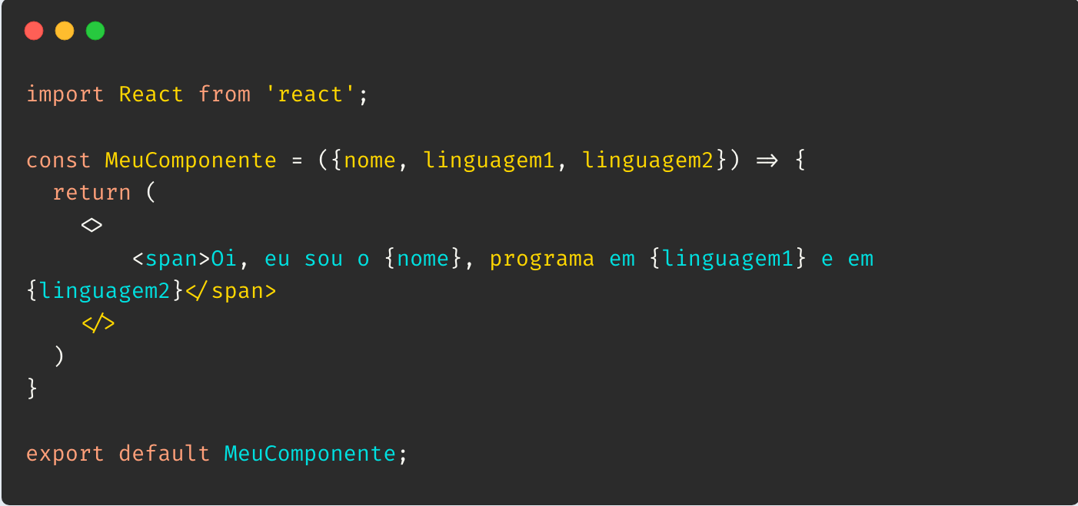
E se, por um acaso eu quiser definir props padrões?
Nesse caso por exemplo, se eu quiser definir um valor padrão para as variáveis linguagem1 e linguagem2, como eu faço?

Slide 27
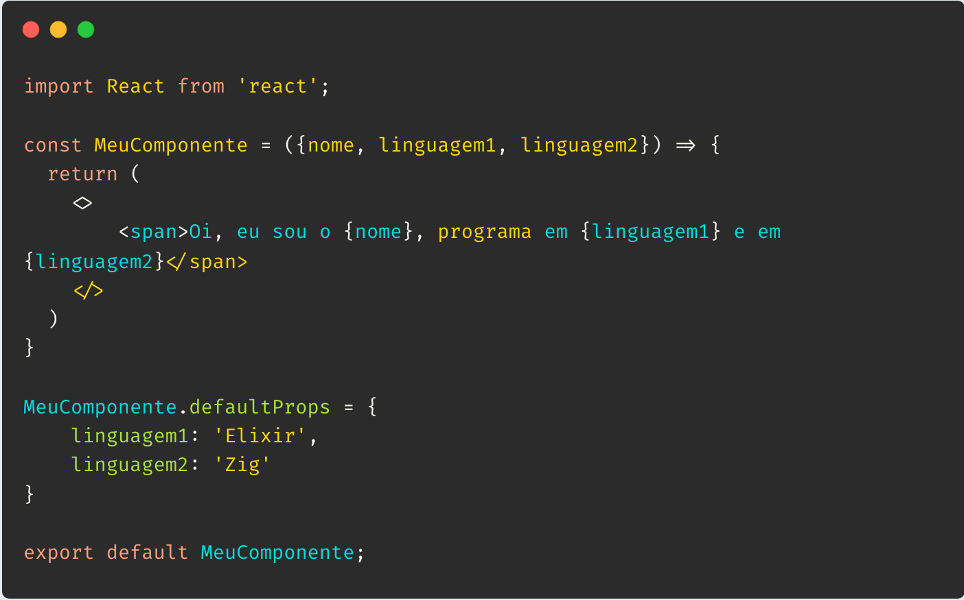
Podemos usar o recurso defaultProps

Slide 28
Como eu chamaria esse componente?
Da mesma forma, só não precisaria passar as props que eu não quisesse.
(Se eu passar o valor sobrescreveria o valor definido em defaultProps)

Slide 29
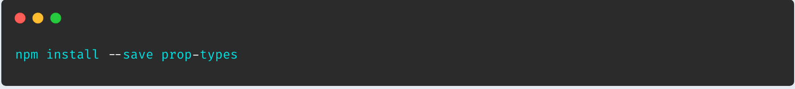
Tipagem nas Props
Outra coisa comum em componentes é querermos especificar qual o tipo das props que estamos dispostos a receber. Para isso temos algumas alternativas:
Usar PropTypes
Usar Typescript
Usar Rescript
Usar Mobx State Tree
Vamos usar PropTypes, pois é um meio termo entre usar e não usar tipagem forte

Slide 30
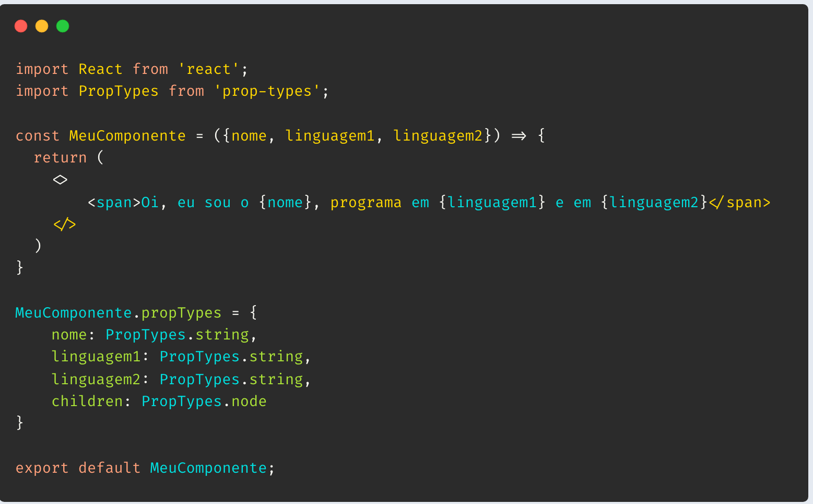
Usando PropTypes

Slide 31
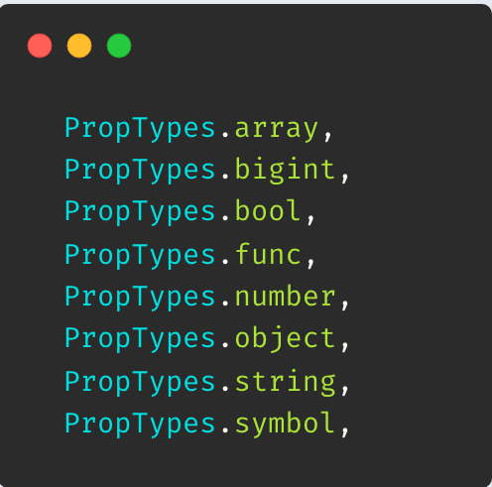
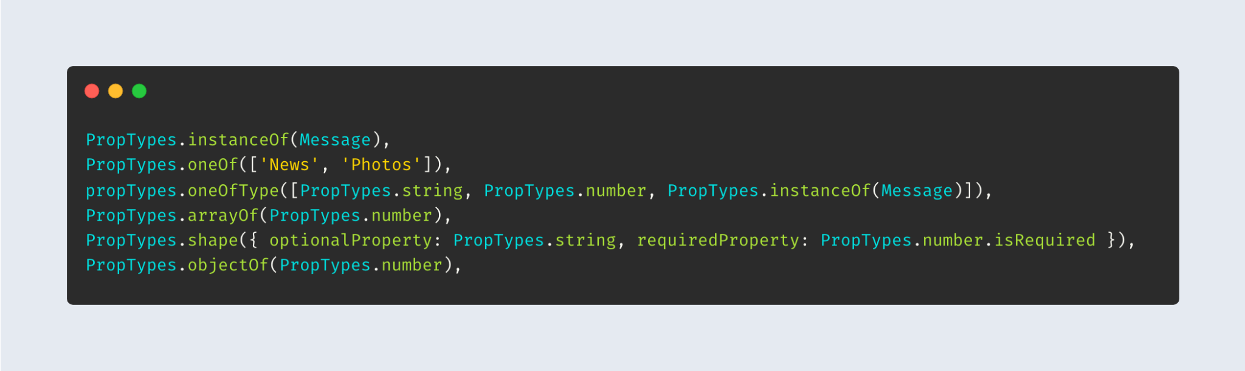
Tipos permitidos
https://www.npmjs.com/package/prop-types

Slide 32
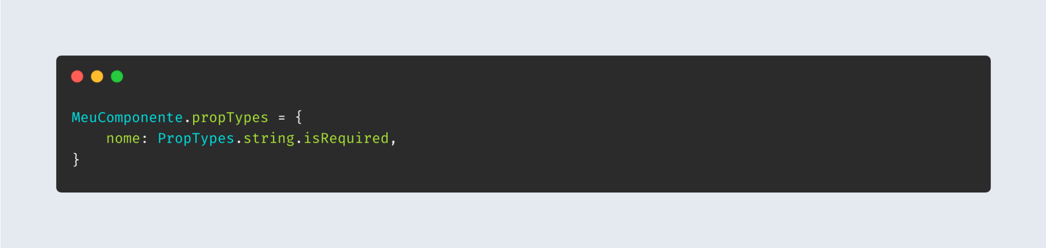
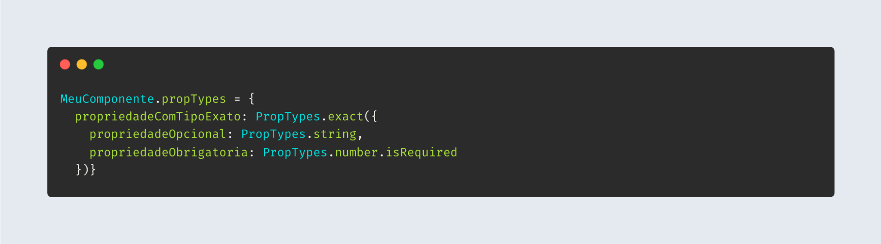
Podemos também definir algumas
dessas props como required
Também podemos pedir para um objeto ser exatamente de um jeito, não tendo nada diferente do que especificarmos

Slide 33
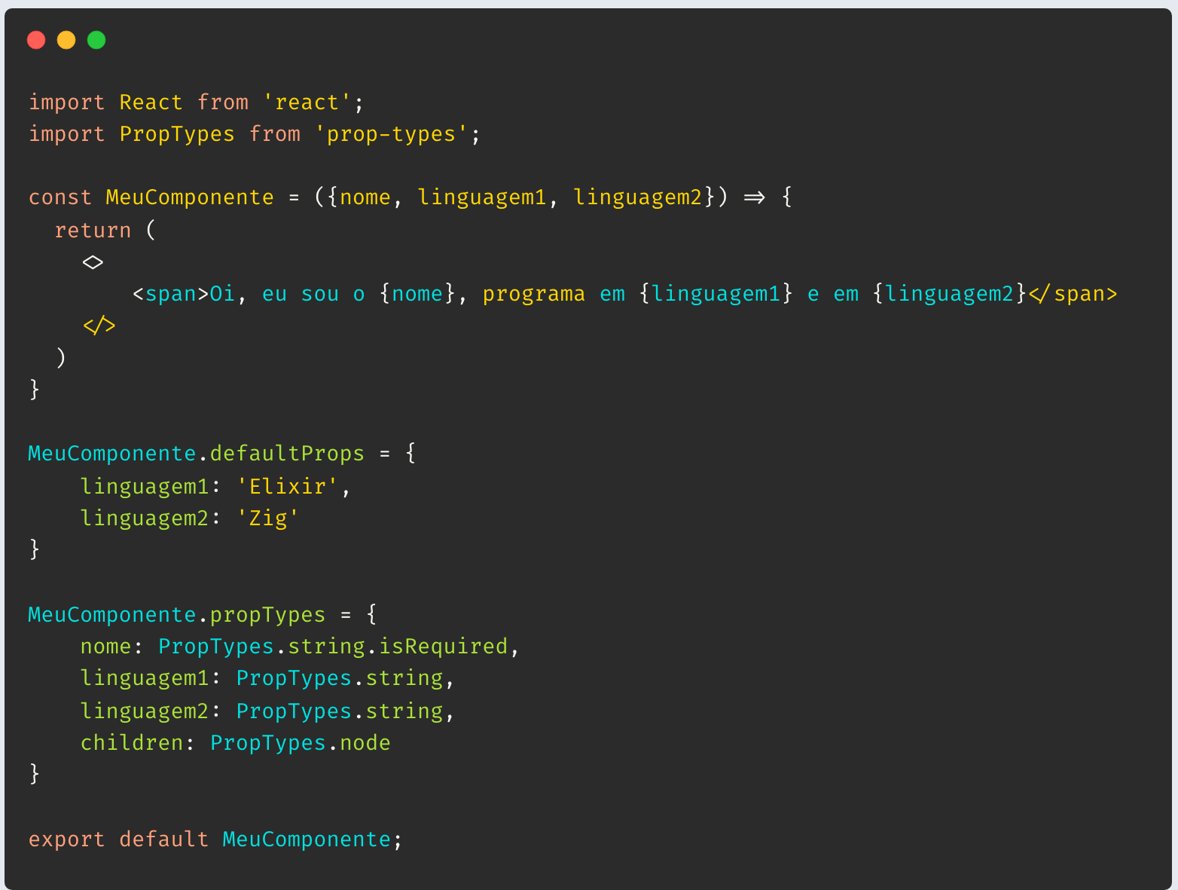
Podemos usar defaultProps e propTypes juntos

Slide 34
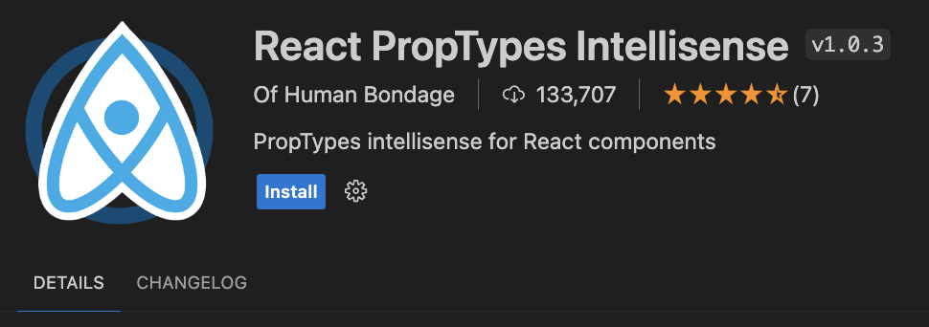
No Visual Studio Code podem usar essa extensão
para ter uma visão melhor das propsTypes

Slide 35
Imutabilidade
Props são Imutáveis: Uma vez que um prop é passado para um componente, ele não pode ser alterado por esse componente
Resolvemos esse problema, passando a prop para um estado. E podemos mudar o estado conforme precisarmos
Cada componente pode ter seu próprio estado.

Slide 36
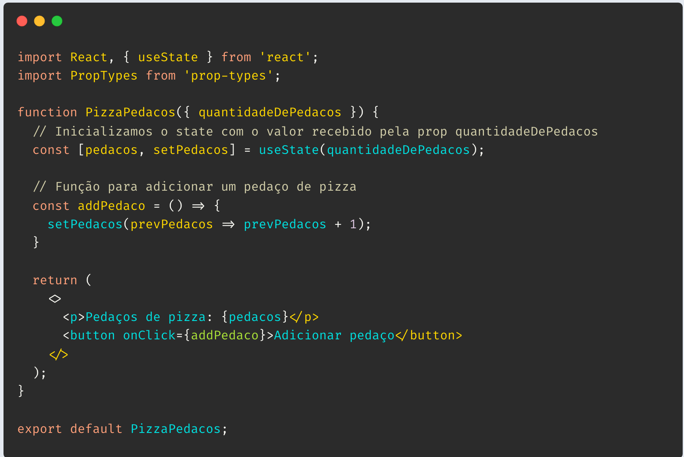
Usando Props e Estados ao mesmo tempo

Slide 37
E podemos usar tudo junto! ;D

Slide 38
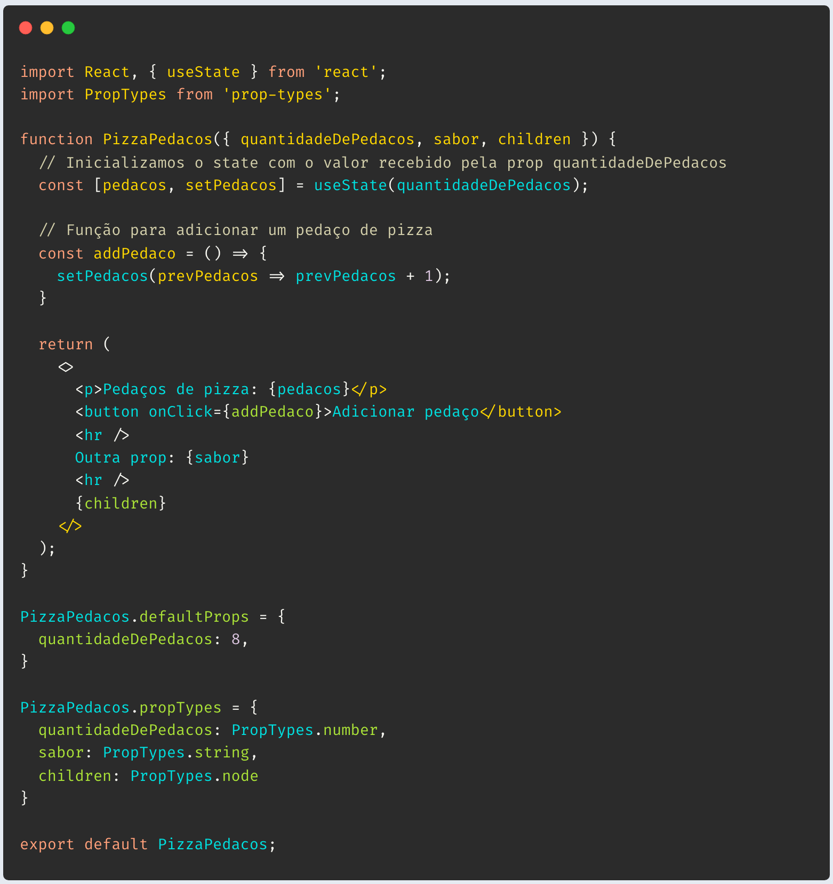

Slide 39
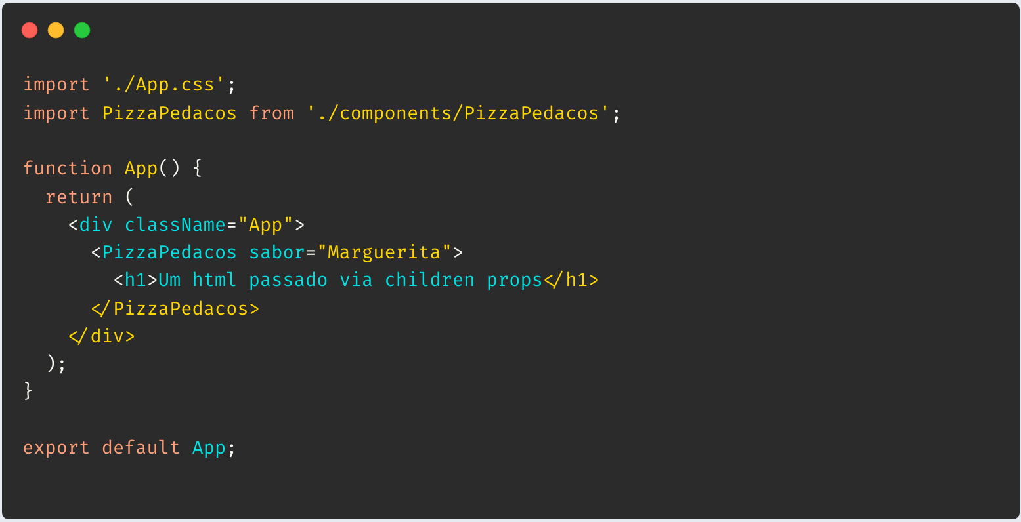
Para chamar seria da mesma forma que vimos antes

Slide 40
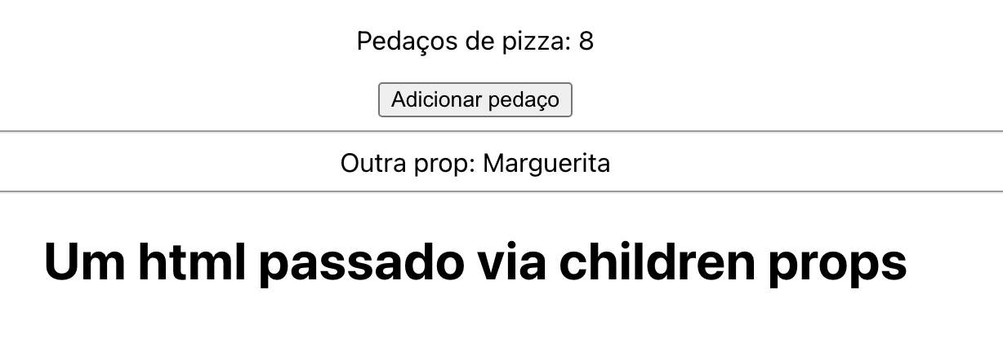

Slide 41
Comunicação Pai X Filho
Quando utilizamos props do jeito que vimos, estamos fazendo uma comunicação direta, entre componente pai (quem passa as props) e o componente filho (que recebe as props)
Esse é o jeito mais fácil e simples de passar props
Os componentes filhos também são reativos às mudanças no componente pai
Quando as props do componente pai são atualizadas, o
componente filho será renderizado novamente.

Slide 42
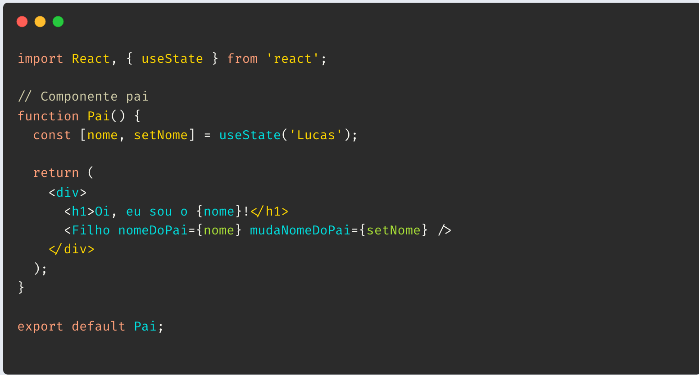
Comunicação Filho X Pai
Para comunicar um componente filho com seu pai, precisamos deixar o estado no pai, e passar a função de atualizar o estado via props pro filho

Slide 43
A tag input é um componente
nativo do próprio HTML
É um componente de entrada de dados, onde a pessoa usuária fornece alguma informação para o programa
Quando não especificamos o tipo do input, ele pega por padrão o tipo text
Nesse elemento pegamos o evento de mudança usando a função onChange
O placeholder é um texto alternativo que podemos ter quando não tiver nada preenchido ainda, incentivando a pessoa usuária a preencher algo

Slide 44
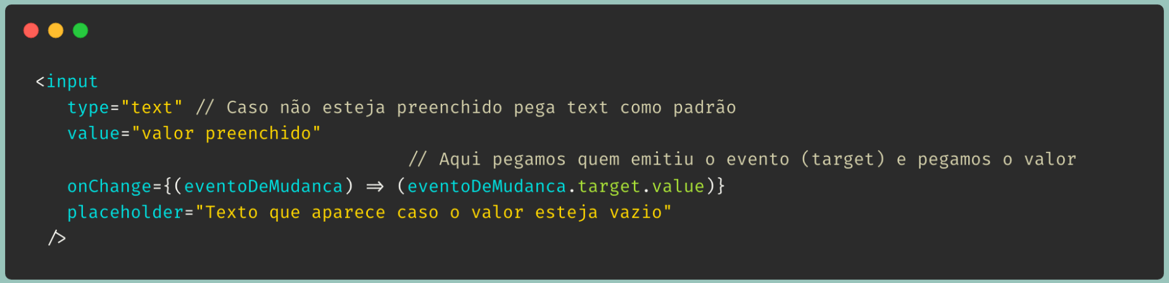
A tag input é um componente
nativo do próprio HTML

Slide 45
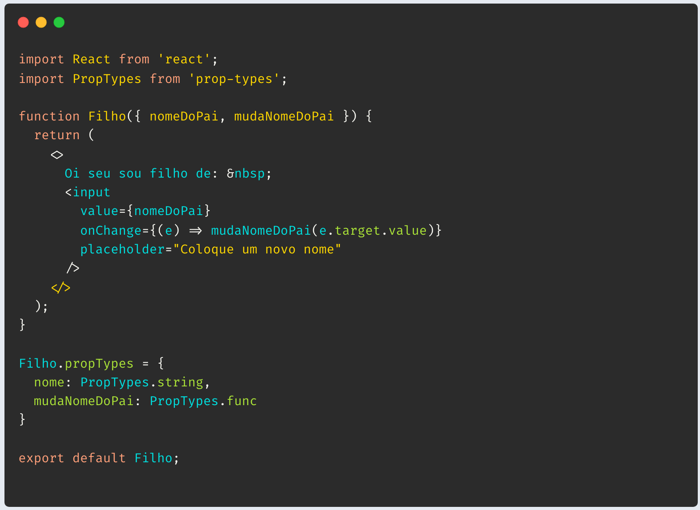
No filho, usamos a função para
atualizar o estado no pai

Slide 46


Ao atualizar o estado no pai,
tudo é renderizado novamente

Slide 47
Padrão: Lifting State Up (Elevação de Estado)
Nesse padrão deixamos todos os estados num componente pai
Nesse padrão toda atualização de estado é feita via comunicação filho x pai
Por que usar?:
Permite que vários componentes interajam com o mesmo estado
Torna a lógica de estado mais centralizada e previsível
Quando eu poderia usar?:
Em aplicativos menores, pois pode tornar a gestão de estado mais simples
Geralmente é substituído em aplicativos maiores por Context ou Store porque além dessa comunicação permitem mudanças entre irmãos e não irmãos

Slide 48
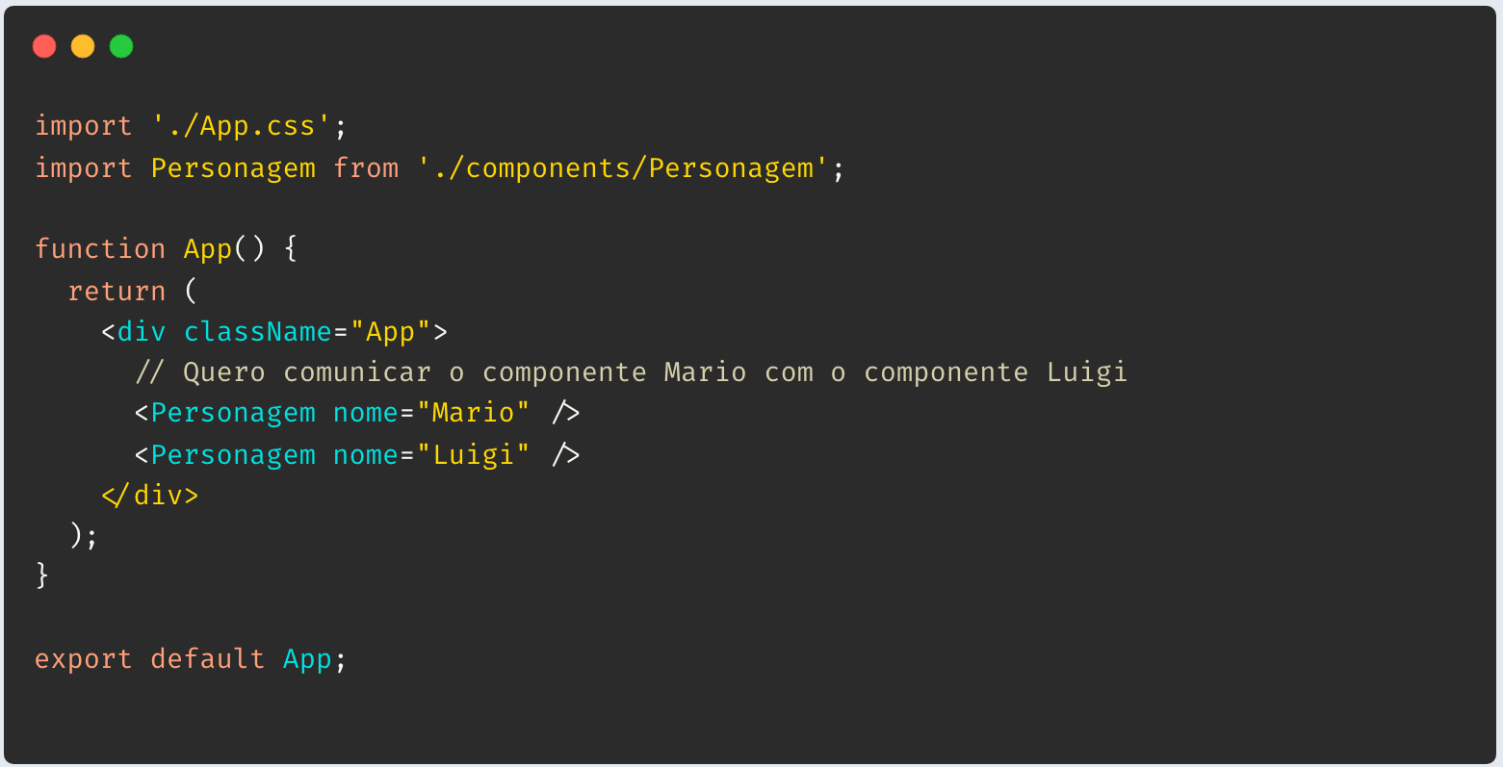
Comunicação entre componentes irmãos
Como faríamos?

Slide 49
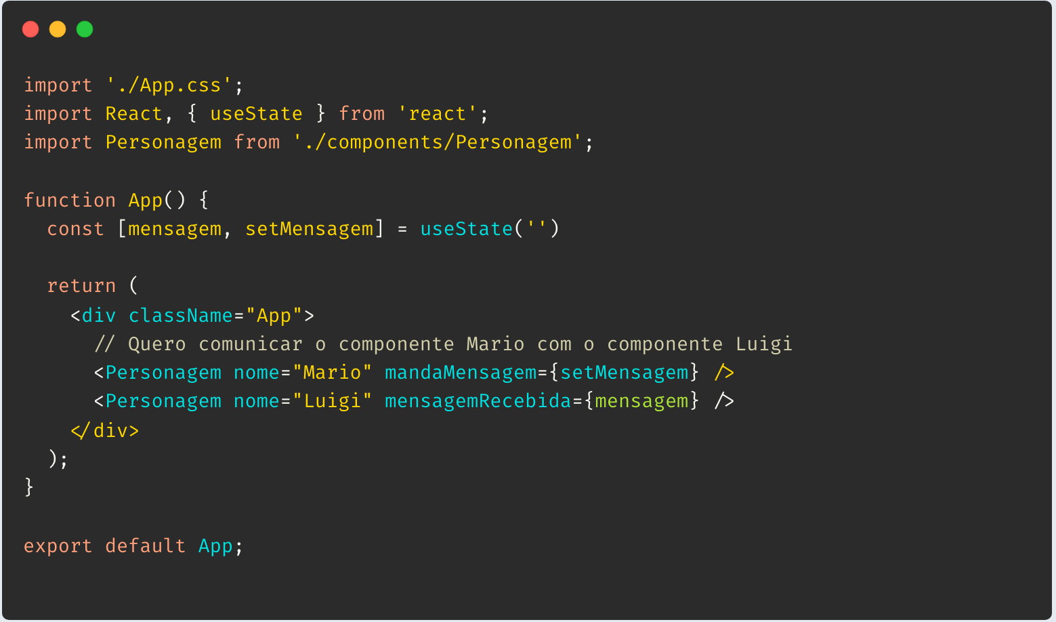
Poderíamos usar o Lifting State Up
para comunicá-los
Podemos mudar o estado no pai em um, e passar ele como props pro irmão

Slide 50
Mas e se quiséssemos conversar componentes em páginas diferentes?

Slide 51
Context API
Mecanismo para passar dados através da árvore de componentes sem ter que passá-los manualmente em todos os níveis
É uma área em comum entre alguns componentes que quisermos comunicar
Evita a "prop drilling" (passar informações manualmente através de muitos níveis, quando temos o filho do filho do filho e precisamos cascatear estados)
Funciona como um estado global simples sem muita lógica adicional
Devemos usar quando a performance não é um grande problema, quando não precisamos de tratamento de efeitos colaterais em comunicações assíncronas, e quando você não precisa de otimizações e transformações avançadas.

Slide 52
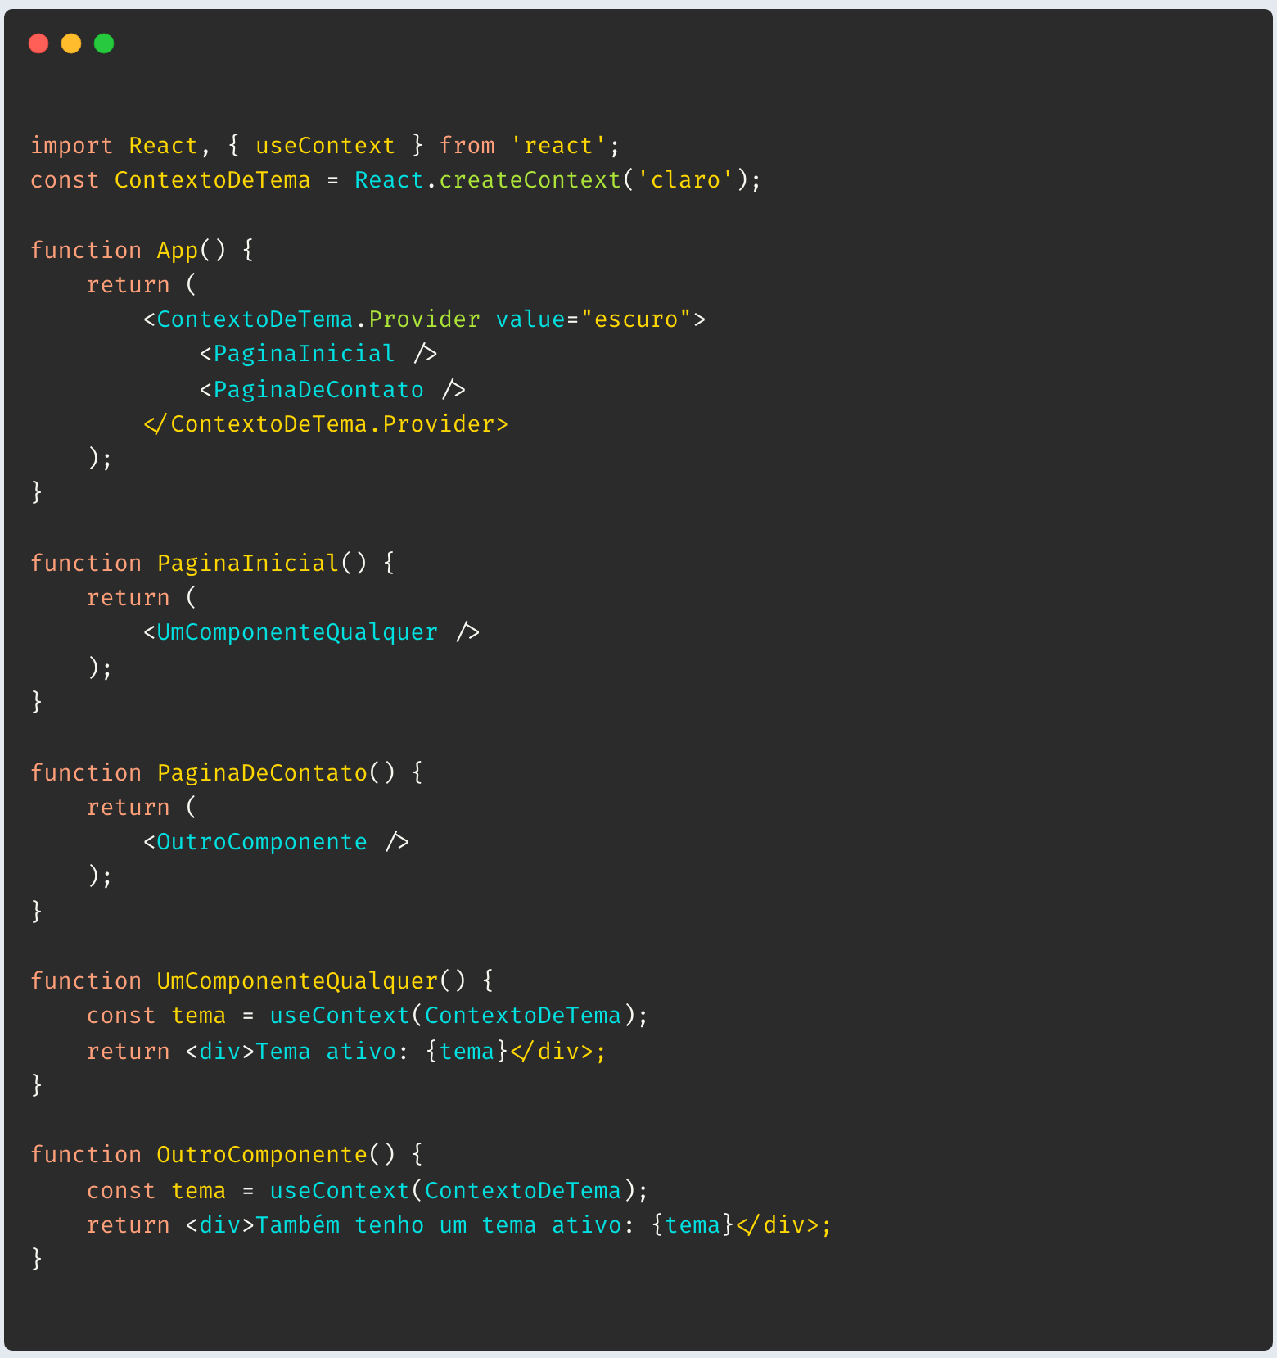

Slide 53
Store
É alguma biblioteca de gerenciamento de estado independente
Funciona como uma estante onde colocamos todos nossos estados
Também informamos como queremos que as mudanças sejam tratadas
Também podemos fazer transformações nos dados
Usamos quando a aplicação é grande ou tem chance de escalar muito
Geralmente tem um grande ferramental de tratamento de estados em seu ecossistema, permitindo viagem no tempo entre estados, tratamento de efeitos colaterais em comunicações assíncronas, melhor debug e visualização de estados, dentre outros

Slide 54









Existem várias bibliotecas de Store:
Zustand
(minha sugestão)
Redux & Redux-Toolkit
Mobx State Tree
Overmind
Recoil
Akita
Elf
Hookstate
Jotai

